Slide 1
Puertas de andén en Línea 1
Metro de Santiago
Manuel Espinoza
División de Proyectos

Slide 2
Línea 1 Metro de Santiago
La Línea 1 fue inaugurada en septiembre del año 1975, contando con sólo 8 km y 12 estaciones (tramo San Pablo – La Moneda). A lo largo de los años posteriores, se extendió gradualmente hasta llegar a lo que es hoy en día, con 27 estaciones distribuidas a lo largo de 20 km:
Su centro de control está ubicado en el edificio corporativo de Metro, ubicado en Estación La Moneda, y su flota de trenes, que cuentan con conductor, está compuesta por dos tipos de trenes con rodado neumático:
El sistema de señalización y pilotaje corresponde a un CBTC de la empresa Alstom.
Trenes NS-93
Trenes NS-07
Alstom 18 trenes de 8 coches
CAF 33 trenes de 9 coches

Slide 3
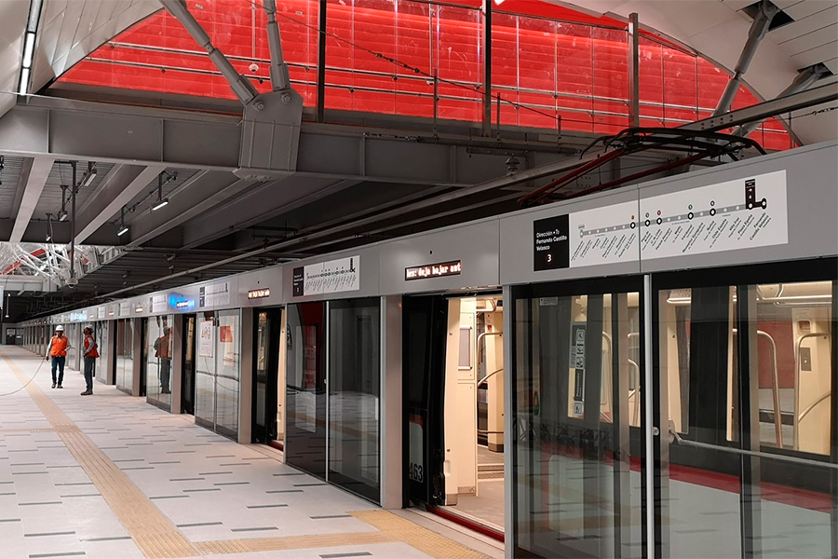
Proyecto “Puertas de andén en Línea 1”
Línea 1 es la línea principal de la red de Metro, razón por la cual el aumento en las desconexiones generales por ingresos de personas a las vías o caída de objetos afecta fuertemente a los pasajeros.
Es por ello que se requiere:
Implementar un proyecto de sistemas de Puertas de Andén (PDA) en las 27 estaciones de Línea 1 que permita dar seguridad a los usuarios que transitan por los andenes, mejorar el tiempo de embarque y desembarque de los pasajeros, evitar los riesgos de caídas de personas u objetos a las vías, garantizando así la continuidad operacional de los trenes.
Ahorro en tiempo de viaje
Ahorro en tiempo de espera
Reducción accidentes fatales
Reducción de hacinamiento
Imagen referencial.

Slide 4
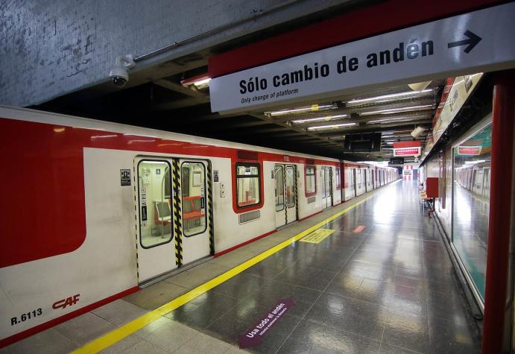
Más que sólo puertas de andén...
Modelo Operacional L1
CCTV
TETRA
Telefonía
Capacitaciones
Sonorización
Campaña informativa
CBTC L1
Trenes NS93 y NS07
Pantallas de información a pasajeros
Refuerzo de andenes
Habilitación sala técnica PDA
Puesta a tierra PDA
Alimentación eléctrica
Interferencias con sistemas
Trabajos de sistemas
Trabajos sistema eléctrico
Trabajos civiles

Slide 5
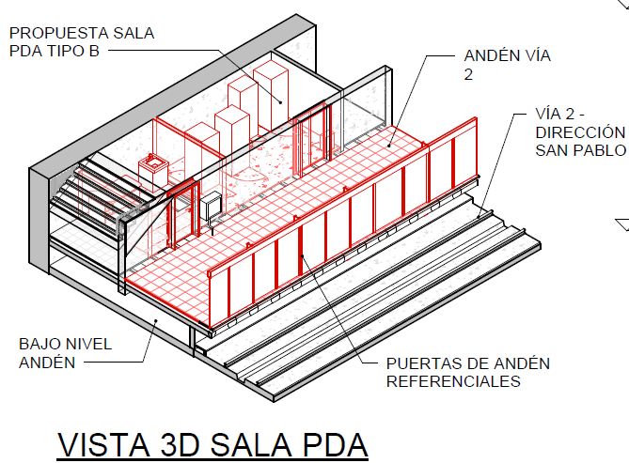
Estrategia de ejecución de obras civiles previas
La ejecución de las obras será en horario nocturno, buscando no afectar la continuidad operación.
Construcción sala técnica
Refuerzo nariz andén
Rebaje nariz y borde provisorio

Slide 6
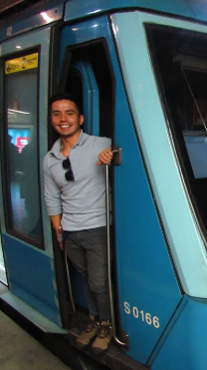
Puertas de andén a instalar
Los componentes del suministro del sistema PDA para L1 serán similares a las instaladas en las Línea 6 y 3, las cuales se componen de la siguiente manera:
Puertas deslizantes motorizadas
Puertas salida de emergencia
Paneles fijos
Puertas fin de andén
Puerta de conductor

Slide 7
Estrategia de instalación de puertas de andén
Características del montaje PDA en andén:
Utilización equipo ferroviario
Instalación secuencial de puertas
Operación con montaje en proceso

